Slide 1


Relational Tensors for Regular and
Chaotic Time Series:
Methods to Store, Re-generate, and Predict
Выполнили:
Васильев Демид, Мальков Владислав,
Воробьев Владислав, Горбачев Ринат
4 курс, группа БПМИ194
Москва, 2022

Slide 2
Основное о проекте
Авторы исследования предоставляют способы для хранения информации и
генерации временных рядов с помощью сохраненной тем способом инфор-
маци прогнозирование для хаотических и регулярных рядов
Авторы считают, что анализ временных рядов по сути есть компрессия
данных, поскольку как они считают что любой подход может считаться
как представление потенциально бесконечного временного ряда с помощью
использования конечного числа.

Slide 3
Про сжатие
Любое представление временного ряда — это trade-off между двумя противоре-
чащами условиями (особенно это видно в хаотических рядах):
1. Презентовать временной ряд конечным числом параметров модели
2. В то же время количество параметров должно быть достаточно большим,
чтобы мы могли предоставить адекватную репрезентацию модели.
Для исправления противоречия пользуются критериями качества репрезентации.
Это позволяет оценить различные структуры и алгоритмы, что используются для
их заполнения. Применяем к начальным и сгенерированным данным.
Можно использовать и просто среднюю ошибку, но авторы статьи используют:
Высшие экспоненты Ляпунова, полученные алгоритмом Розенштейна,
а также автокорелляционная функция.

Slide 4
Про сжатие
Статья использует реляционный Тензор, как способ компрессии/репрезентации
данных. Алгоритмы заполняют Тензор, а также генерируют временной ряд из
него. Тензор позволяет работать с многовариантными данными (временной
ряд состоит из более чем одного временной зависимой переменной и зависимы
не только от прошлых значений, но и от друг друга), а также с данными с нере-
гулярной выборкой (неравномерные интервалы между двумя замерами).
Однако поскольку у нас может быть не-марковость системы, количество
элементов в тензоре может быть довольно большим, поэтому нам надо избегать
комбинаторного взрыва (резкий рост временной сложности алгоритма).
Для этого будем использовать особые алгоритмы (см. дальше), вроде алгоритма
колонии муравьев (алгоритма основанные на motif — ранее неизвестная,
часто встречаемая закономерность в временном ряду)

Slide 5
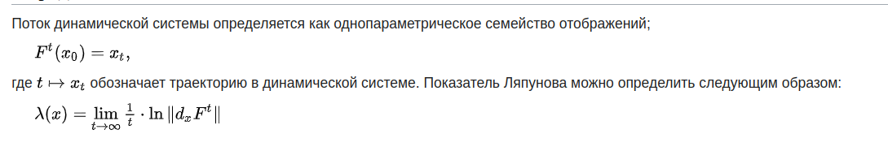
Критерии качества репрезентации
Не-марковость:
A non-Markovian process is a stochastic process that does not exhibit the
Markov property.
The Markov property, sometimes known as the memoryless property,
states that the conditional probability of a future state is
only dependent on the present state (and is independent of any prior state).
Показатель Ляпунова динамической системы (скорость удаления траекторий):

Slide 6
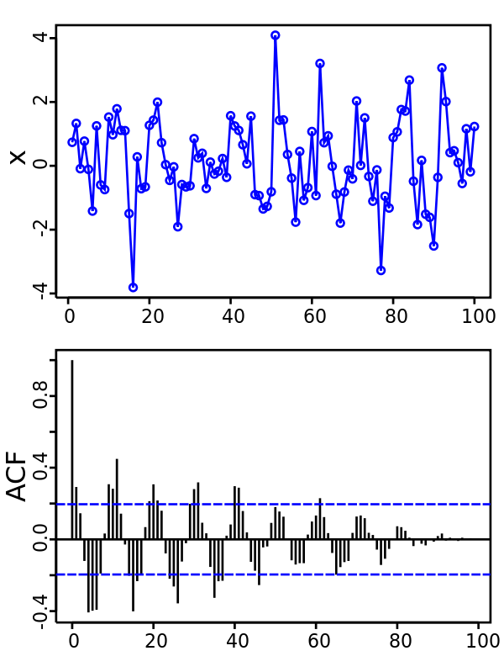
Критерии качества репрезентации
Автокорреляционная функция:
Зависимость взаимосвязи между функции и ее сдвинутой копией от величины
временного сдвига.
Неформально — это сходство двух наблюдений случайной переменной как
функция отставания во времени (time lag) между ними.
Используется для нахождения паттернов.

Slide 7
Постановка задачи
Нам дано множество Х временных рядов длины D_j таких, что:
И задан набор дискретных структур M таких, что:
L: X - > LAMDA
L*: LAMDA - >X
Первый отображает временной ряд в структуру, а второй
Генерирует ряд из структуры

Slide 8
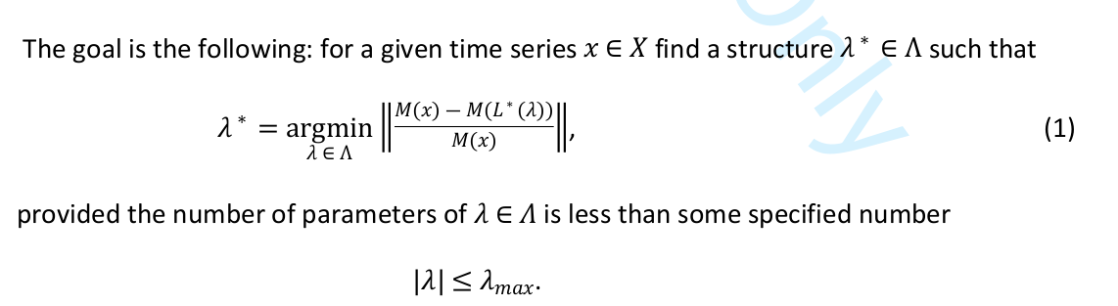
Постановка задачи
Еще один рассматриваемый объект — это набор характеристик временных рядов
M(x), где x принадлежит множеству X. Для каждого хаотического врем. ряда
набор может включать в себе экспоненту Ляпунова, обобщенной энтропии и
других метрик. К примеру, если алгоритм способен на предсказания, мы можем
даже взять усредненные ошибки (упомянал в самом начале).
Наша цель?

Slide 9
Постановка задачи
Выражение в скобках символизирует то, что компоненты, используемые для для вычисления нормы это относительная разница между компонентами
Вектора M (характеристики временного ряда), вычисленные для начального
и сгенериванного временного ряда.

Slide 10
Постановка задачи
Это значит, что мы пытаемся разработать такую структуру, чтобы исходные и
повторно сгенерированные ряда были как можно ближе с точки зрения набора
характеристик M(x). Сравнивая характеристики исходного временного ряда
с характектеристиками вновь сгенерированного временого ряда, следует
использовать участки исходного временного ряда, что не использовались
для заполнения структуры, чтобы проверить его способность к обобщению,
а не только хранению информации.
Можно искать лямбду, рассчитанный либо для отдельных рядов, либо для
набора рядов в среднем.

Slide 11
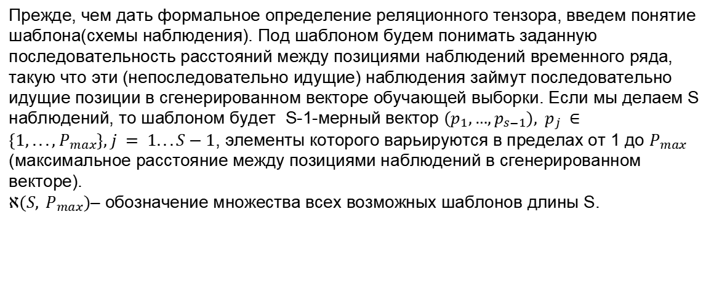
Шаблон(схема наблюдения)
Прежде, чем дать формальное определение реляционного тензора, введем понятие шаблона(схемы наблюдения). Под шаблоном будем понимать заданную последовательность расстояний между позициями наблюдений временного ряда, такую что эти (непоследовательно идущие) наблюдения займут последовательно идущие позиции в сгенерированном векторе обучающей выборки. Если мы делаем S наблюдений, то шаблоном будет S-1-мерный вектор $(p_{1},…,p_{s−1}), { p}_{j} ∈\{1, ..., P_{max}\}, j = 1...S−1$, элементы которого варьируются в пределах от 1 до $P_{max}$ (максимальное расстояние между позициями наблюдений в сгенерированном векторе).
$ℵ(S, P_{max})$– обозначение множества всех возможных шаблонов длины S.

Slide 12
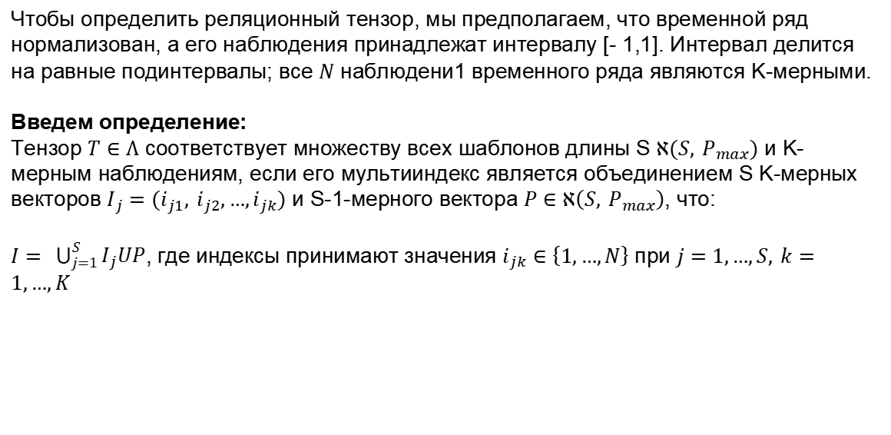
Тензор
Чтобы определить реляционный тензор, мы предполагаем, что временной ряд нормализован, а его наблюдения принадлежат интервалу [- 1,1]. Интервал делится на равные подинтервалы; все 𝑁наблюдени1 временного ряда являются K-мерными.
Введем определение:
Тензор $T∈Ʌ$ соответствует множеству всех шаблонов длины S $ℵ(S, P_{max})$ и K-мерным наблюдениям, если его мультииндекс является объединением S K-мерных векторов $I_{j}=(i_{j1}, i_{j2},…,i_{jk})$ и S-1-мерного вектора $P∈ℵ\left(S, P_{max}\right)$, что:
$I= \bigcup_{j=1}^{S}{I_{j}UP}$, где индексы принимают значения $i_{jk}∈\left\{1,…,N\right\}$ при $j=1,…,S, k=1,…,K$

Slide 13
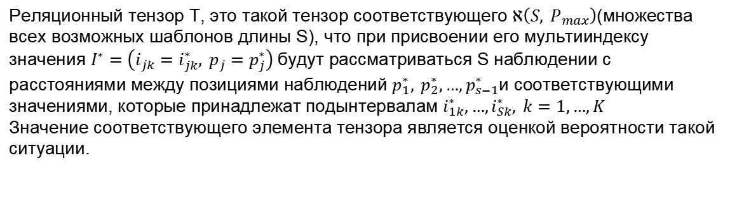
Реляционный тензор
Реляционный тензор T, это такой тензор соответствующего $ℵ\left(S, P_{max}\right)$(множества всех возможных шаблонов длины S), что при присвоении его мультииндексу значения $I^{∗}=\left(i_{jk}=i_{jk}^{∗}, p_{j}=p_{j}^{∗}\right)$будут рассматриваться S наблюдении с расстояниями между позициями наблюдений $p_{1}^{∗}, p_{2}^{∗},…,p_{s−1}^{∗}$и соответствующими значениями, которые принадлежат подынтервалам $i_{1k}^{∗},…,i_{Sk}^{∗}, k=1,…,K$
Значение соответствующего элемента тензора является оценкой вероятности такой ситуации.

Slide 14
Метод генерации реляционного тензора
Чтобы сгенерировать реляционный тензор для временного ряда, авторы используют модифицированную оптимизацию муравьиной колонии. Центральная идея алгоритма (имитиация способа, которым колонии муравьев добывают пищу в дикой природе) состоит в перемещении в пространстве поиска и увеличении веса всех ребер на пути, при условии, что путь кажется правильным - «муравей» откладывает определенное количество феромона на пути с точки зрения алгоритма, и количество прямо пропорционально качеству пути. С другой стороны, вероятность того, что муравей выберет ребро, прямо пропорциональна количеству уже отложенного феромона. Этот алгоритм сочетает в себе вероятностный поиск, типичный для эволюционных алгоритмов, с достаточно высокой скоростью поиска, характерной для классических методов оптимизации. Стоит подчеркнуть, что алгоритм грубой силы для генерации тензора является недопустимым с точки зрения вычислений.

Slide 15
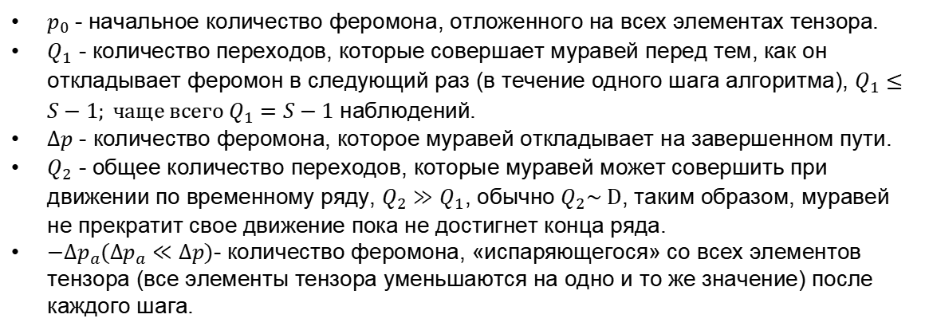
Дополнительные параметры
введенного алгоритма
$p_{0}$- начальное количество феромона, отложенного на всех элементах тензора.
$Q_{1}$ - количество переходов, которые совершает муравей перед тем, как он откладывает феромон в следующий раз (в течение одного шага алгоритма), $Q_{1}≤S−1; чаще всего Q_{1}=S−1$ наблюдений.
$∆p$ - количество феромона, которое муравей откладывает на завершенном пути.
$Q_{2}$ - общее количество переходов, которые муравей может совершить при движении по временному ряду, $Q_{2}≫Q_{1}$, обычно $Q_{2}\sim D$, таким образом, муравей не прекратит свое движение пока не достигнет конца ряда.
$−∆p_{a}(∆p_{a}≪∆p)$- количество феромона, «испаряющегося» co всех элементов тензора (все элементы тензора уменьшаются на одно и то же значение) после каждого шага.

Slide 16
Дополнительные параметры
введенного алгоритма
$p_{0}$- начальное количество феромона, отложенного на всех элементах тензора.
$Q_{1}$ - количество переходов, которые совершает муравей перед тем, как он откладывает феромон в следующий раз (в течение одного шага алгоритма), $Q_{1}≤S−1; чаще всего Q_{1}=S−1$ наблюдений.
$∆p$ - количество феромона, которое муравей откладывает на завершенном пути.
$Q_{2}$ - общее количество переходов, которые муравей может совершить при движении по временному ряду, $Q_{2}≫Q_{1}$, обычно $Q_{2}\sim D$, таким образом, муравей не прекратит свое движение пока не достигнет конца ряда.
$−∆p_{a}(∆p_{a}≪∆p)$- количество феромона, «испаряющегося» co всех элементов тензора (все элементы тензора уменьшаются на одно и то же значение) после каждого шага.

Slide 17
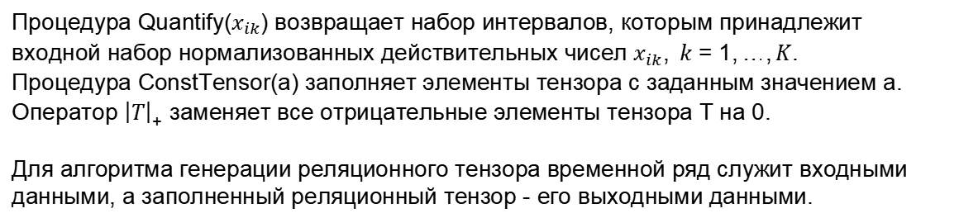
Дополнительные параметры введенного алгоритма
Процедура Quantify($x_{ik}$) возвращает набор интервалов, которым принадлежит входной набор нормализованных действительных чисел $x_{ik}, k=1,…,K$.
Процедура ConstTensor(a) заполняет элементы тензора с заданным значением a.
Оператор ${\left|T\right|}_{+}$ заменяет все отрицательные элементы тензора T на 0.
Для алгоритма генерации реляционного тензора временной ряд служит входными данными, а заполненный реляционный тензор - его выходными данными.

Slide 18
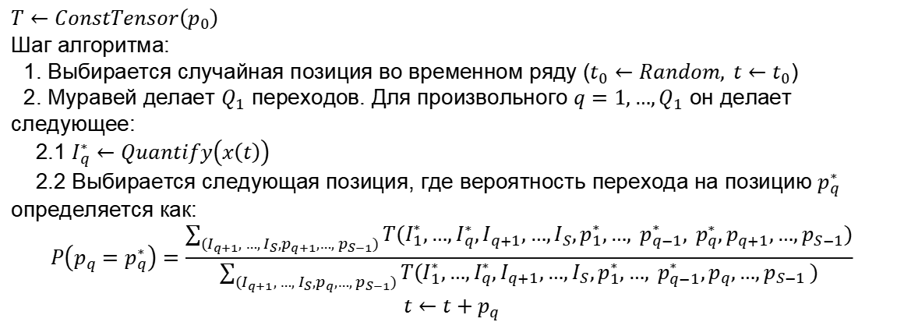
Алгоритм 1(генерация реляционного тензора)
$$T←ConstTensor\left(p_{0}\right)$$
Шаг алгоритма:
1. Выбирается случайная позиция во временном ряду ($t_{0}←Random, t←t_{0}$)
2. Муравей делает $Q_{1}$ переходов. Для произвольного $q=1,…,Q_{1}$ он делает следующее:
2.1 $I_{q}^{∗}←Quantify\left(x\left(t\right)\right)$
2.2 Выбирается следующая позиция, где вероятность перехода на позицию $p_{q}^{∗}$ определяется как:
$$P\left(p_{q}=p_{q}^{∗}\right)=\frac{\sum_{(I_{q+1}, …, I_{S},p_{q+1},…, p_{S−1})}{T(I_{1}^{∗},…,I_{q}^{∗},I_{q+1},…,I_{S},p_{1}^{∗},…, p_{q−1}^{∗}, p_{q}^{∗},p_{q+1},…,p_{S−1})}}{\sum_{(I_{q+1}, …, I_{S},p_{q},…, p_{S−1})}{T(I_{1}^{∗},…,I_{q}^{∗},I_{q+1},…,I_{S},p_{1}^{∗},…, p_{q−1}^{∗},p_{q},…,p_{S−1}})}$$
$$t←t+p_{q}$$

Slide 19
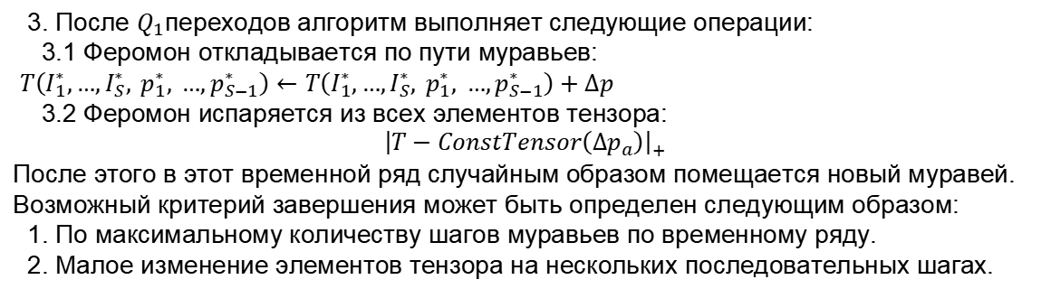
Алгоритм 1(генерация реляционного тензора)
3. После $Q_{1}$переходов алгоритм выполняет следующие операции:
3.1 Феромон откладывается по пути муравьев:
$T\left(I_{1}^{∗},…,I_{S}^{∗}, p_{1}^{∗}, …,p_{S−1}^{∗}\right)←T\left(I_{1}^{∗},…,I_{S}^{∗}, p_{1}^{∗}, …,p_{S−1}^{∗}\right)+∆p$
3.2 Феромон испаряется из всех элементов тензора:
$${\left|T−ConstTensor\left(∆p_{a}\right)\right|}_{+}$$
После этого в этот временной ряд случайным образом помещается новый муравей.
Возможный критерий завершения может быть определен следующим образом:
1. По максимальному количеству шагов муравьев по временному ряду.
2. Малое изменение элементов тензора на нескольких последовательных шагах.

Slide 20
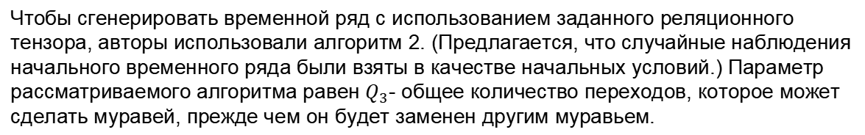
Алгоритм 2(генерация временного ряда)
Чтобы сгенерировать временной ряд с использованием заданного реляционного тензора, авторы использовали алгоритм 2. (Предлагается, что случайные наблюдения начального временного ряда были взяты в качестве начальных условий.) Параметр рассматриваемого алгоритма равен $Q_{3}$- общее количество переходов, которое может сделать муравей, прежде чем он будет заменен другим муравьем.

Slide 21
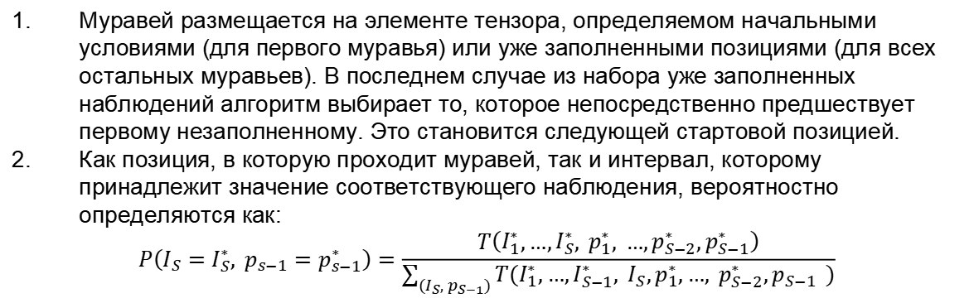
Алгоритм 2(генерация временного ряда)
Муравей размещается на элементе тензора, определяемом начальными условиями (для первого муравья) или уже заполненными позициями (для всех остальных муравьев). В последнем случае из набора уже заполненных наблюдений алгоритм выбирает то, которое непосредственно предшествует первому незаполненному. Это становится следующей стартовой позицией.
Как позиция, в которую проходит муравей, так и интервал, которому принадлежит значение соответствующего наблюдения, вероятностно определяются как:
$$P\left(I_{S}=I_{S}^{∗}, p_{s−1}=p_{s−1}^{∗}\right)=\frac{T\left(I_{1}^{∗},…,I_{S}^{∗}, p_{1}^{∗}, …,p_{S−2}^{∗},p_{S−1}^{∗}\right)}{\sum_{(I_{S}, p_{S−1})}{T(I_{1}^{∗},…,I_{S−1}^{∗}, I_{S},p_{1}^{∗},…, p_{S−2}^{∗},p_{S−1} })}$$

Slide 22
Алгоритм 2(генерация временного ряда)
Муравей размещается на элементе тензора, определяемом начальными условиями (для первого муравья) или уже заполненными позициями (для всех остальных муравьев). В последнем случае из набора уже заполненных наблюдений алгоритм выбирает то, которое непосредственно предшествует первому незаполненному. Это становится следующей стартовой позицией.
Как позиция, в которую проходит муравей, так и интервал, которому принадлежит значение соответствующего наблюдения, вероятностно определяются как:
$$P\left(I_{S}=I_{S}^{∗}, p_{s−1}=p_{s−1}^{∗}\right)=\frac{T\left(I_{1}^{∗},…,I_{S}^{∗}, p_{1}^{∗}, …,p_{S−2}^{∗},p_{S−1}^{∗}\right)}{\sum_{(I_{S}, p_{S−1})}{T(I_{1}^{∗},…,I_{S−1}^{∗}, I_{S},p_{1}^{∗},…, p_{S−2}^{∗},p_{S−1} })}$$

Slide 23
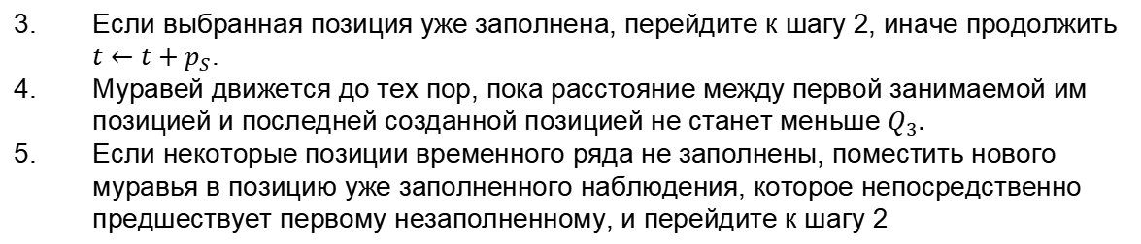
Алгоритм 2(генерация временного ряда)
Если выбранная позиция уже заполнена, перейдите к шагу 2, иначе продолжить $t←t+p_{S}$.
Муравей движется до тех пор, пока расстояние между первой занимаемой им позицией и последней созданной позицией не станет меньше $Q_{3}.$
Если некоторые позиции временного ряда не заполнены, поместить нового муравья в позицию уже заполненного наблюдения, которое непосредственно предшествует первому незаполненному, и перейдите к шагу 2

Slide 24
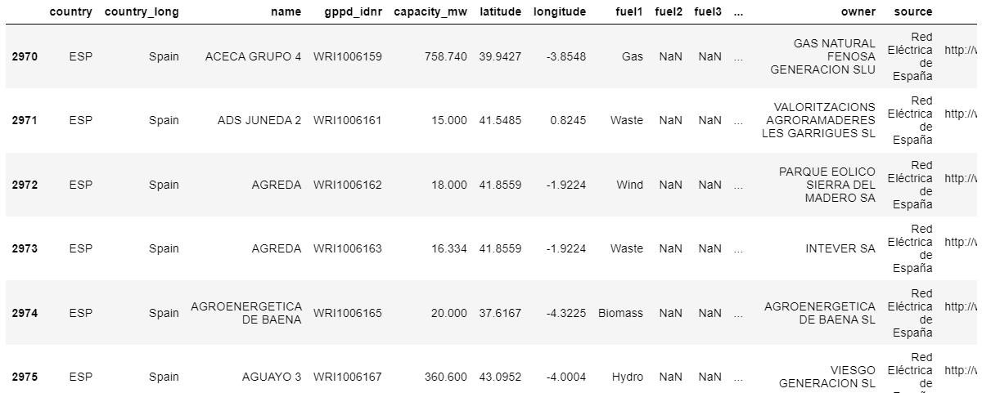
Результаты
Данные алгоритмы были применены для генерации реляционных тензоров для шумных периодических временных рядов, стандартных хаотических временных рядов (сгенерированных системой Лоренца) и реальных хаотических данных (потребление энергии в Испании за период 2012-2014 гг. Согласно ENTSO-E). Все ряды были нормированы таким образом, чтобы их наблюдения принадлежали интервалу [-1,1].

Slide 25
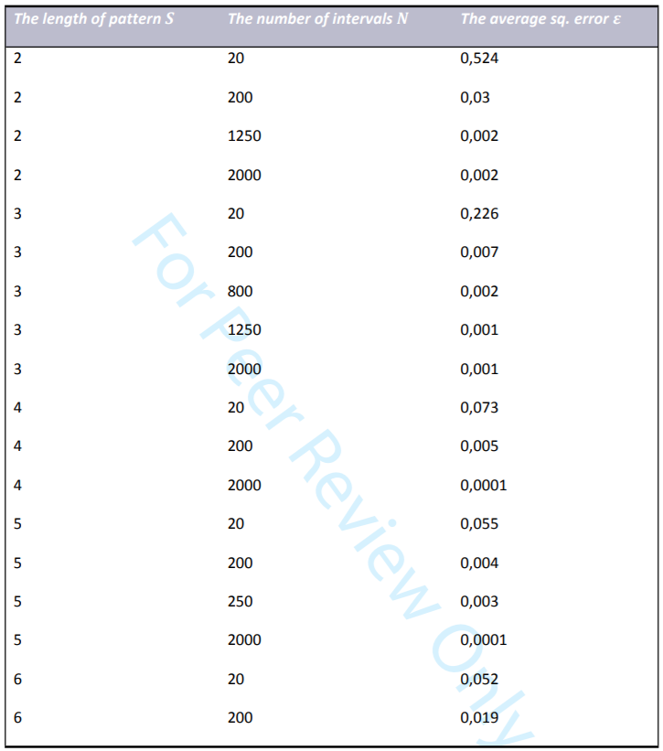
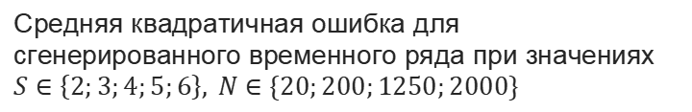
Результаты
Средняя квадратичная ошибка для сгенерированного временного ряда при значениях $S∈\left\{2;3;4;5;6\right\}, N∈\{20;200;1250;2000\}$

Slide 26
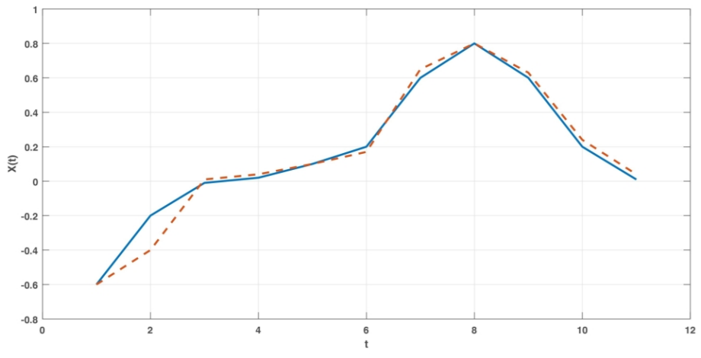
Результаты
Типичный разрез ряда Лоренца (синяя сплошная линия) и соответствующие прогнозируемые значения (красная пунктирная линия) для прогнозирования на 10 шагов вперед

Slide 27
Вывод
В этой статье авторы рассмотрели реляционный тензорный подход для представления информации о временных рядах. Методы основаны на оптимизации муравьиной колонии, что позволяет использовать и хранить только мотивы, наблюдаемые в рассматриваемых рядах, и тем самым разрабатывать быстрые и эффективные алгоритмы, избегая комбинаторного взрыва.
Для хаотических временных рядов разница между характеристиками исходного временного ряда и характеристиками временного ряда, восстановленного из структуры, использовалась для оценки эффективности рассматриваемого алгоритма. В качестве альтернативы можно использовать среднюю ошибку предсказания.
Подход показал довольно хорошие результаты и удовлетворительны для реальных хаотических данных.

